Slide 1
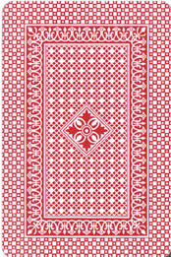
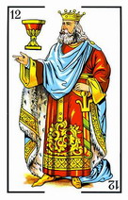
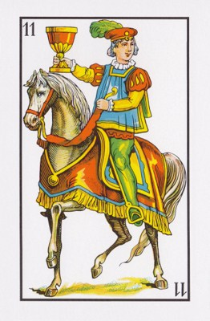
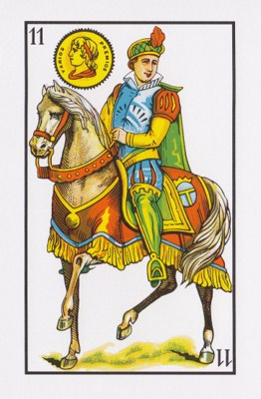
GENERATIVOS 1.- Situaciones sin número.
LOS TRES NAIPES
Tenemos tres naipes, sacados de una baraja española, colocados boca abajo. Sabemos que a la derecha de un Rey hay uno o dos Caballos. A la izquierda de un Caballo hay uno o dos Caballos. A la izquierda de una carta de oros hay una o dos de copas. A la derecha de una copa hay una o dos copas. ¿De qué tres naipes se trata?

